Slide 1
Lab2 实验总结
2020年软件工程课程实验系列
2020年3月27日

Slide 2
PART
ONE
PPT模板下载：www.1ppt.com/moban/ 行业PPT模板：www.1ppt.com/hangye/
节日PPT模板：www.1ppt.com/jieri/ PPT素材下载：www.1ppt.com/sucai/
PPT背景图片：www.1ppt.com/beijing/ PPT图表下载：www.1ppt.com/tubiao/
优秀PPT下载：www.1ppt.com/xiazai/ PPT教程： www.1ppt.com/powerpoint/
Word教程： www.1ppt.com/word/ Excel教程：www.1ppt.com/excel/
资料下载：www.1ppt.com/ziliao/ PPT课件下载：www.1ppt.com/kejian/
范文下载：www.1ppt.com/fanwen/ 试卷下载：www.1ppt.com/shiti/
教案下载：www.1ppt.com/jiaoan/ PPT论坛：www.1ppt.cn
实验完成情况

Slide 3
系统测试结果
使用测试用例对于13个组进行测试，测试主要针对系统的几个功能实现，注册，登录，会议申请，登录拦截器。测试评价指标为测试用例的通过率。
13组中有5组通过了全部的测试用例，但也有部分组前后端不能交互，只能进行前端的信息校验，所有测试用例不能通过。
本次实验我们对大家的测试部分要求不多，希望后面的实验，每个小组都要对自己的系统进行完备的测试。首先是功能测试：保证基本的功能没有问题；然后是单元测试：对每个模块进行测试，不要等到各个模块集成的时候再来测试；负载测试：这是对有性能要求的系统进行性能的测试等等。

Slide 4
测试中发现的问题
1
密码小于6位没有处理
3
密码不能包含账号
一些系统中密码长度小于6位也能正常注册。
部分同学只检测了密码不能等于账号，没有检测密码不能包含账号。
2
没有使用登录拦截器
4
会议申请信息没检测
未登录状态下通过url直接访问到开设会议的页面。
即使某些信息项为空也能提交会议申请。

Slide 5
开发过程-commit次数
Commit次数统计
 | 前端项目 | 后端项目
平均commit次数 | 22.8 | 16.5
commit最多次数 | 47 | 38
commit最少次数 | 8 | 2
虽然commit次数不是评价开发过程规范程度的绝对标准，但是也能从其中看出各个组对于git工具的使用情况以及各个组对于Lab2付出的努力。大家不要等到项目快做完了才提交一次，应该每完成一个功能单元都要提交一次，而且要保证commit信息要详细准确，方便自己和组内其他同学的理解。

Slide 6
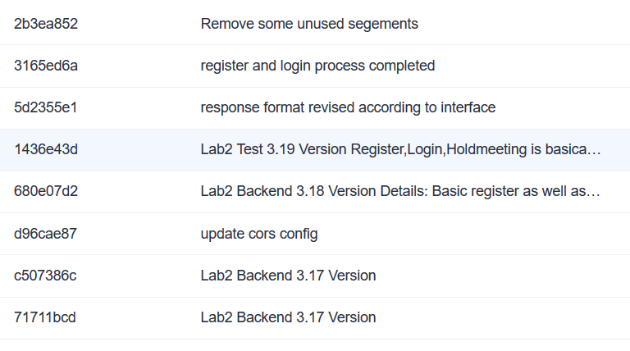
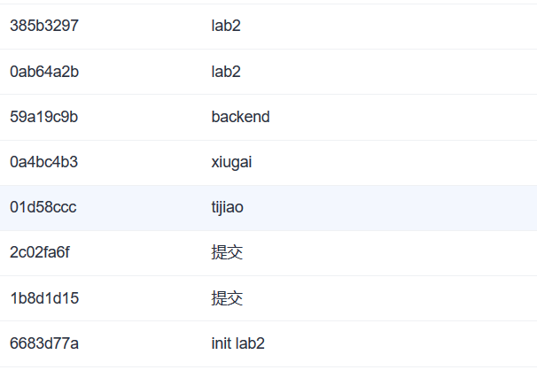
开发过程-commit message
较好的Message
不够清晰的Message
从commit message中可以很好地看出系统地版本迭代和每次更新的内容。
从commit message基本上看不出来有用的信息。

Slide 7
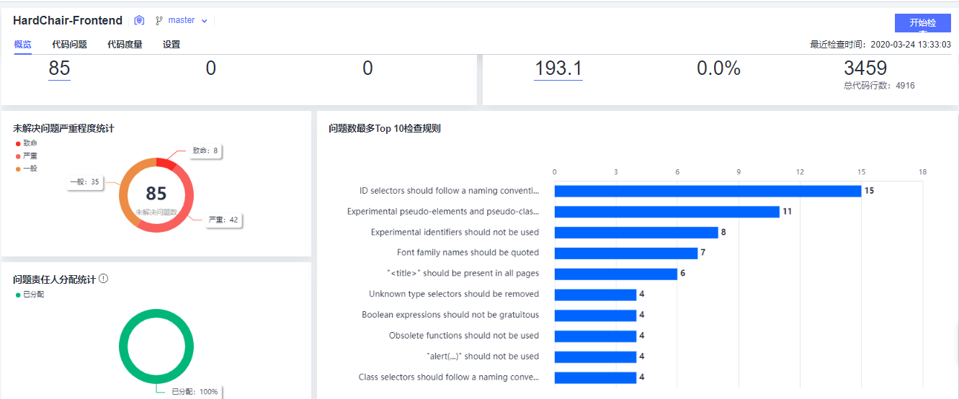
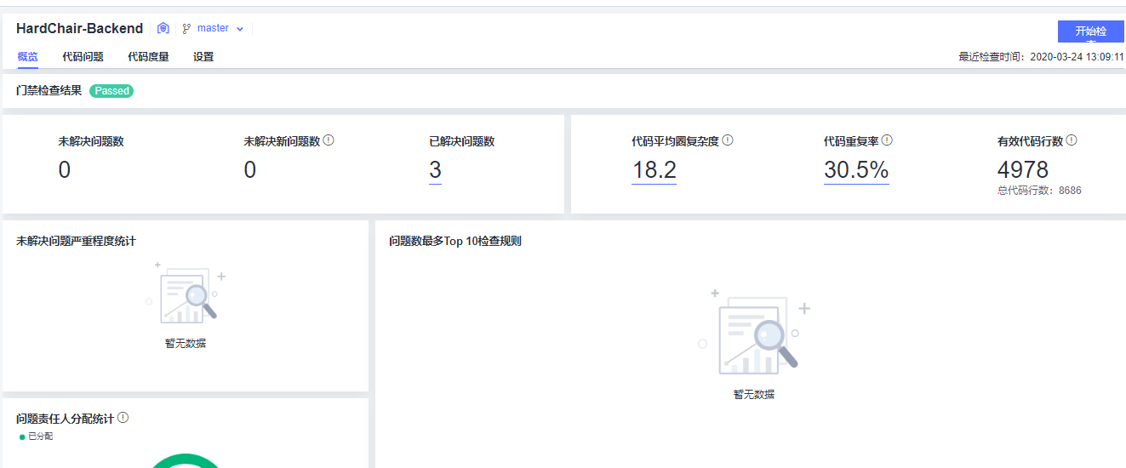
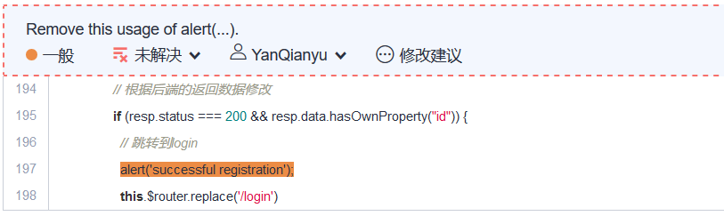
代码质量
大部分检测出来的代码质量问题没有得到有效解决。
代码重复率过高。
发布版本中不要出现alert语句。
在后面的每次实验中，大家都要对代码进行质量检测，并根据质量检测报告进行相应的修改。

Slide 8
PART
TWO
PPT模板下载：www.1ppt.com/moban/ 行业PPT模板：www.1ppt.com/hangye/
节日PPT模板：www.1ppt.com/jieri/ PPT素材下载：www.1ppt.com/sucai/
PPT背景图片：www.1ppt.com/beijing/ PPT图表下载：www.1ppt.com/tubiao/
优秀PPT下载：www.1ppt.com/xiazai/ PPT教程： www.1ppt.com/powerpoint/
Word教程： www.1ppt.com/word/ Excel教程：www.1ppt.com/excel/
资料下载：www.1ppt.com/ziliao/ PPT课件下载：www.1ppt.com/kejian/
范文下载：www.1ppt.com/fanwen/ 试卷下载：www.1ppt.com/shiti/
教案下载：www.1ppt.com/jiaoan/ PPT论坛：www.1ppt.cn
前端

Slide 9
关于Vue
为什么用Vue？
因为Vue不用写操作DOM的代码
https://cn.vuejs.org/
https://zhuanlan.zhihu.com/p/23134551
什么是webpack？
一个前端打包工具 -> 前端为什么要打包
https://webpack.js.org/
https://github.com/ruanyf/webpack-demos
前后端为什么要分离？前端为什么要工程化？
一切为了效率
https://github.com/fouber/blog

Slide 10
PART
THREE
PPT模板下载：www.1ppt.com/moban/ 行业PPT模板：www.1ppt.com/hangye/
节日PPT模板：www.1ppt.com/jieri/ PPT素材下载：www.1ppt.com/sucai/
PPT背景图片：www.1ppt.com/beijing/ PPT图表下载：www.1ppt.com/tubiao/
优秀PPT下载：www.1ppt.com/xiazai/ PPT教程： www.1ppt.com/powerpoint/
Word教程： www.1ppt.com/word/ Excel教程：www.1ppt.com/excel/
资料下载：www.1ppt.com/ziliao/ PPT课件下载：www.1ppt.com/kejian/
范文下载：www.1ppt.com/fanwen/ 试卷下载：www.1ppt.com/shiti/
教案下载：www.1ppt.com/jiaoan/ PPT论坛：www.1ppt.cn
后端

Slide 11
Spring
What is Spring?
https://spring.io/
Spring is the most popular application development framework for enterprise Java.
Why Spring?
Spring makes programming Java quicker, easier, and safer for everybody.
https://spring.io/why-spring

Slide 12
Core Technologies
Spring Core Technologies
IoC
AOP

Slide 13
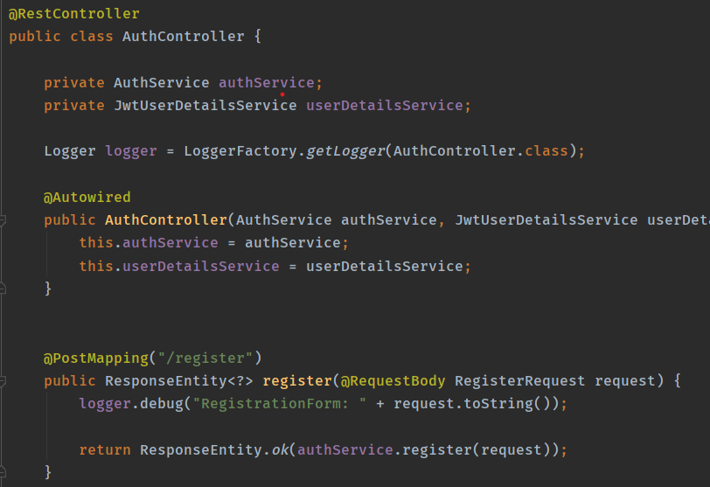
Inversion of Control
AuthController里，是如何获取到authService的呢？
Dependency Injection

Slide 14
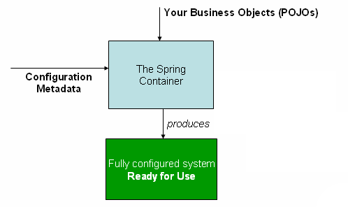
Inversion of Control
https://docs.spring.io/spring-framework/docs/current/spring-framework-reference/core.html#beans-introduction

Slide 15
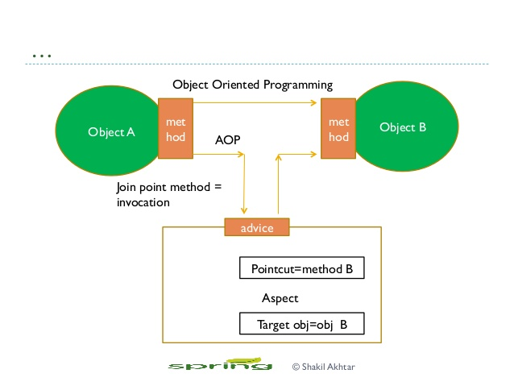
Aspect Oriented Programming
AOP 面向切面编程

Slide 16
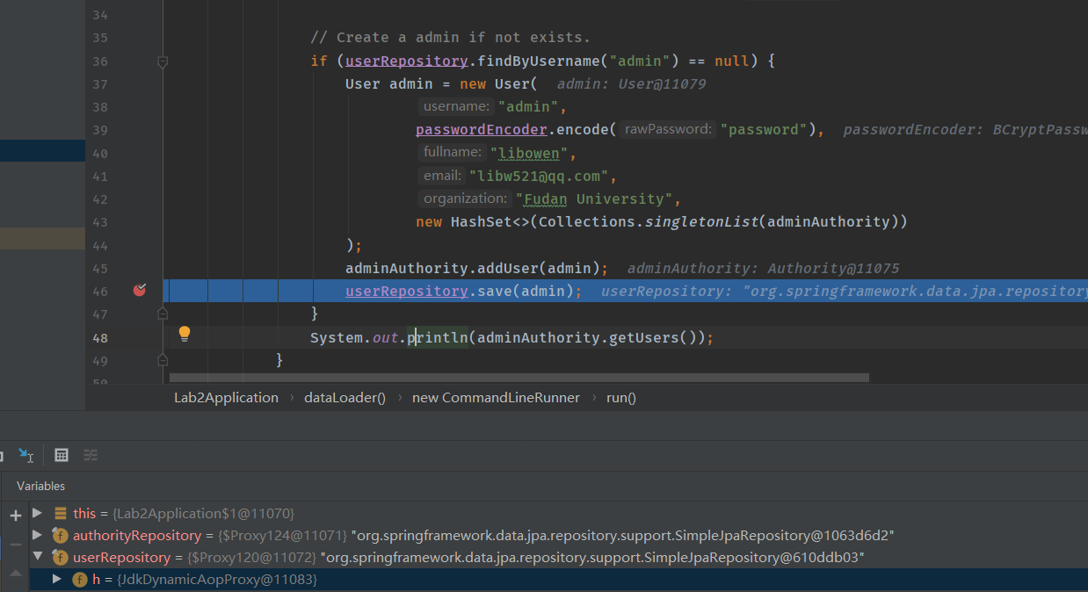
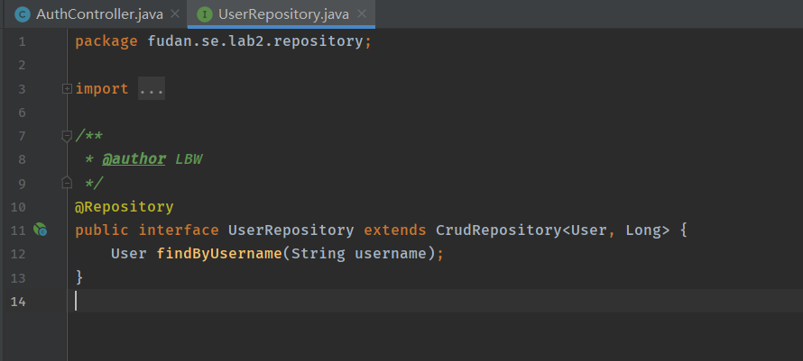
Aspect Oriented Programming
https://docs.spring.io/spring-framework/docs/current/spring-framework-reference/core.html#aop

Slide 17
Spring
Spring Boot
https://spring.io/projects/spring-boot
Spring Data
https://spring.io/projects/spring-data
Spring Security
https://spring.io/projects/spring-security

Slide 18
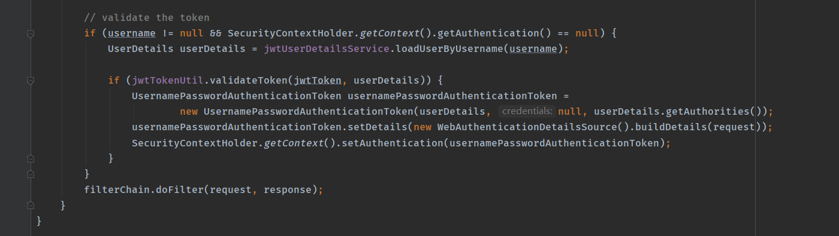
Spring Security
JwtRequestFilter

Slide 19
如何获取帮助
 | 搜素引擎 | 百科 | 问答网站
✨✨✨ | 这里有Google镜像 | http://en.wikipedia.org | http://stackoverflow.com
✨ | http://www.baidu.com | http://baike.baidu.com | http://zhidao.baidu.com http://bbs.csdn.net
RTFM
STFW
提问的智慧

